Slide 1
nana.ホームページ作成教室
WordPress入門編
株式会社セッテマーリ

Slide 2
チェック表 WordPressカリキュラム 入門編
 | チェック表
基本 | □ | WordPressとは？ | 製作（応用編） | □ | トップページの作成
 | □ | WordPressで何がつくれるか？ |  | □ | 下層ページの作成
 | □ | ホームページとブログの作り方の違い |  | □ | お問い合わせページの作成
 | □ | 必要なもの（サーバーとドメインの用意） |  | □ | コンテンツを作成する（画像・文章・リンク）
 | □ | WordPressインストール |  | □ | SEO対策を意識したページ作成
 | □ | WordPressの画面構成と使い方 |  | □ | ネットショップを構築する
 | □ | WordPressの用語と基本設定 |  | □ | 会員制サイトを構築する
製作（入門編） | □ | 記事の作成（投稿ページの基本） |  | □ | スマホ対応（レスポンシブ対応）
 | □ | ページの作成（固定ページの基本） |  | □ | デザインをカスタマイズ（HTML、CSS,JavaScript）
 | □ | レイアウトの作成（ウィジェット、メニュー） |  | □ | 機能をカスタマイズ（functions.php）
 | □ | テーマのインストールと設定 | 運用編 | □ | アップデートする（WordPress本体・プラグイン）
 | □ | プラグインのインストールと設定 |  | □ | バックアップをとる
設計編 | □ | サイト設計（目的・ターゲット・コンセプト） |  | □ | セキュリティ対策
 | □ | サイトマップを決める（ページ一覧） |  | □ | SEO対策する（内部対策・外部対策）
 | □ | レイアウトを決める（ウィジェット、メニュー） |  | □ | 集客する（SNS連携・YouTube連携）
 | □ | デザインを選ぶ（目的にあったテーマ選び） |  | □ | 広告バナー・アドセンスの導入
 | □ | プラグインを選ぶ（必要なプラグインの選定） |  | □ | アクセス解析する
✔

Slide 3
WordPressの基礎知識

Slide 4
WordPress とは
ホームページやブログが
簡単に作成できるWEBシステム
CMSのひとつ
こんなサイトがつくれます
・ホームページ
・ブログ
・ランディングページ
・ポートフォリオサイト
・ポータルサイト
・まとめサイト
・掲示板サイト
・ネットショップ
・予約システム
・会員サイト
・お問い合わせフォーム
・アンケートシステム
・フォトギャラリー
・SNSサイトの構築 etc…

Slide 5
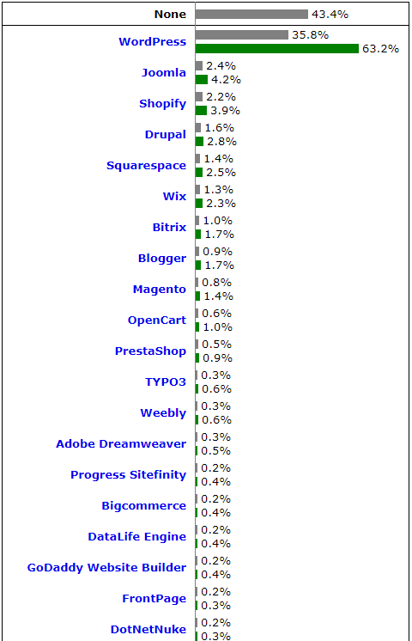
WordPress 一強時代
WordPressのシェアは世界中のWEBサイトの中では 35.8％、
世界のCMSの中で 63.2％ にものぼる。
引用・出典 W3Techs.com https://w3techs.com/technologies/overview/content_management/all

Slide 6
WordPress の特徴
無料で使える 商用利用も可能
ライセンスフリー GPLライセンス
自由度が高い プロの業者が最も重視するポイント
デザイン性が高い 高品質なテーマが豊富
SEOに強い 内部対策に有効な機能を備えている
情報が豊富 世界の3割はWordPress
高機能CMS 便利な無料プラグインが豊富

Slide 7
CMSとは…
・ホームページの構築
・ブログの構築
・ネットショップの構築
・予約システムの構築
・会員サイトの構築
・SNSサイトの構築 etc…
CMS
Contents Management System
コンテンツ管理システム
WEBサイトを
HTMLやCSSを触らずにデザインを修正したり
コンテンツ（画像や文章）を編集したり
さまざまな機能を管理画面で設定するだけで
WEBサイトを構築、管理できるシステム

Slide 8
ホームページ作成の技術
役割 | 名称 | 正式名称 | 動作 | 説明 | 例
ホームページ 本体 | HTML | HyperText Markup Language | ブラウザ | ホームページの基本言語、htmlファイルそのもの | 一般的なホームページ
 | PHP・Perlなど | PHP Hypertext Preprocessor | プログラム：サーバー 表示：ブラウザ | プログラミング言語、サーバー側でプログラムがHTMLを作成する | お知らせ、お問い合わせ、予約システム、各種CMS（WordPress）
ホームページに 見た目を与える | CSS | Cascading Style Sheets スタイルシート | ブラウザ | ホームページ本体の見た目を変更することができる | 色、文字サイズ、フォント、枠線
ホームページに 機能を与える | JavaScript | ー | ブラウザ | ホームページ本体をプログラムによって変えることができる | アニメーション、画面の動き、ボタンクリック

Slide 9
ホームページ作成の種類
種類 | 難易度 | コスト | 自由な デザイン | 初心者 おすすめ | 中上級者 おすすめ | 説明
WEB サービス | 低 | 無料～ | △ | ◎ | ○ | Wix・Jindo・アメブロ・Base・MakeShop・SNS・minne・メルカリなど
CMS | 中 | 無料～ | ○ | ○ | ◎ | WordPress、Movable Type、EC-CUBE 、baserCMSなど
コーディング | 中 | 有料 | ○ | △ | × | ホームページ作成ソフトを使用して作成 （ホームページビルダー、Dreamｗeaverなど）
 | 中 | 無料・有料 | ○ | △ | ○ | テンプレートを使用して作成
 | 高 | 無料 | ○ | △ | ○ | フレームワークを使用して作成（Bootstrapなど）
 | 高 | 無料 | ○ | △ | ○ | HTML（PHP）・CSSで０から作成

Slide 10
WordPress とその他の比較
 | HTML（PHP）・CSS | WordPress | Wix・Jindo
必要なもの | ★★☆ サーバー・ドメイン | ★★☆ サーバー・ドメイン・DB | ★★★ 特に無し
料金 | ★★★ 無料で作成が可能 ※サーバー・ドメイン料は必要 | ★★★ 無料で作成が可能 ※サーバー・ドメイン料は必要 | ★★☆ 無料で作成が可能（広告表示付き） 有料プランはやや割高
デザイン | ★★☆ 自由なデザイン・テンプレート | ★★★ 自由にデザインが可能 無料テーマ（テンプレート）が豊富 | ★☆☆ 固定のデザイン・カスタマイズ可
機能 | ★☆☆ すべて自分で実装 | ★★★ 無料のプラグインが豊富 | ★★☆ 機能は限られている
制限・自由度 | ★★★ 全て自由 | ★★★ 全て自由 ※WPの仕様に従う必要がある | ★☆☆ 制限あり・無料は広告表示あり
作成スキル | ★☆☆ すべて自分で実装 | ★★★ プログラムを書かずに画面から 作成が可能 | ★★★ プログラムを書かずに画面から 作成が可能
SEO | ★☆☆ 自分でSEO対策が必要 | ★★★ SEO対策プラグインが豊富 | ★★☆ SEOの基礎知識は必要
SNS連携 | ★☆☆ すべて自分で実装 | ★★★ 無料のテーマやプラグインが豊富 | ★★☆ 自由度は高くないが可能
セキュリティ | ★☆☆ 自分で対策が必要 | ★★☆ 自分で対策が必要 無料プラグインで対策が可能 | ★★★ 運用会社が行う
速度 | ★★☆ 速いがサーバーの性能にもよる | ★★☆ HTMLに比べ重い | ★★☆ HTMLに比べ重い
サポート | ★☆☆ サポートなし | ★☆☆ サポートなし（.com版はあり） | ★★★ サポートやヘルプが用意されている
将来性 | ★★★ 無くなることはない | ★★★ しばらく無くなることはない | ★★☆ 運営会社次第
収益化 | ★★★ 全て自由 | ★★★ 全て自由 | ★☆☆ 制限あり

Slide 11
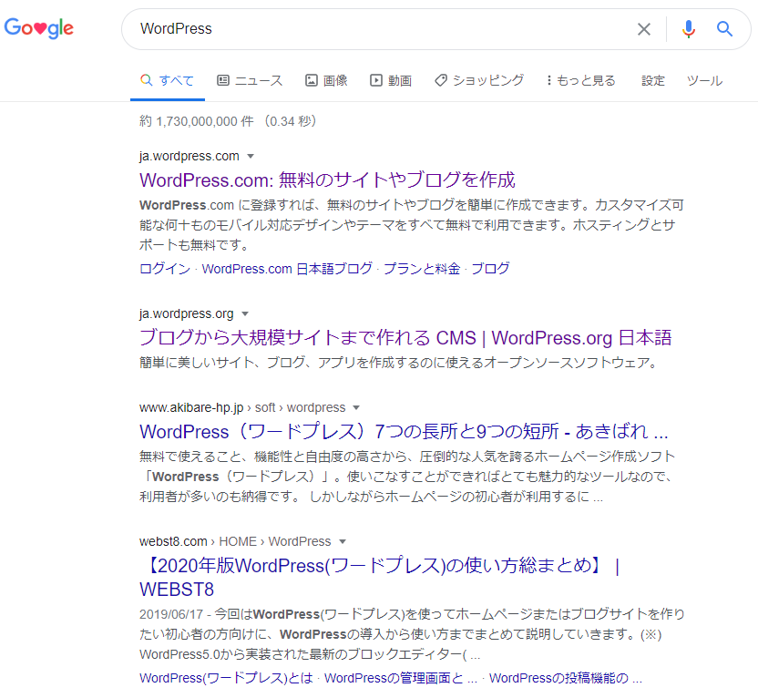
WordPress の２つの種類とその違い
タイプ | インストール | レンタルブログサービス
料金 | レンタルサーバー代 | 無料 / 有料プラン
サーバー | 自由 | 固定
独自ドメイン | 自由 | 有料プランのみ
FTP | 可能 | 全プラン不可
広告 | なし | 無料プランは広告表示あり
テーマ | 自由 | 無料は制限あり
プラグイン | 自由 | 無料は制限あり
収益化 | 自由 | 有料プランのみ
CSS修正 | 自由 | 有料プランのみ
Google Analytics | 自由 | 有料プランのみ
評価 | ◎ | △

Slide 12
WordPressの環境と仕組み

Slide 13
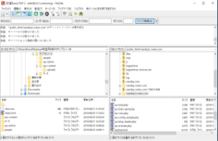
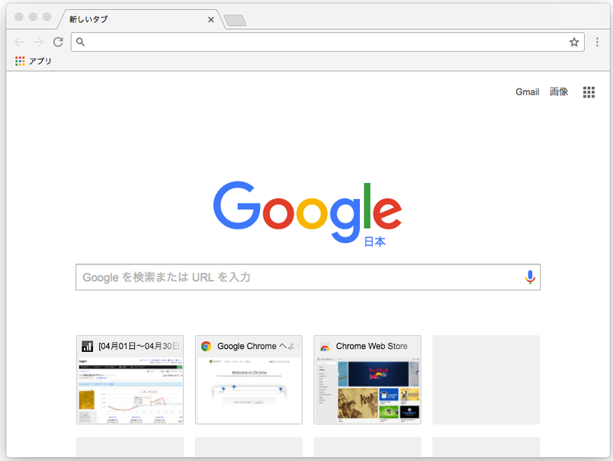
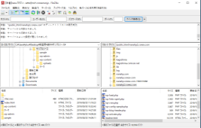
レンタルサーバーの機能
サーバーとWordPressの仕組み
・ホームページスペース
・データベース（DB）
・メール
・独自ドメイン
レンタルサーバーの中身
WebAPサーバー
ドメインフォルダ
FTP
ブラウザ
インターネット
メーラー
WordPress
ファイル一式
メールサーバー
DBサーバー

Slide 14
WordPress のインストールに必要なもの
 | サーバー側 | パソコン側
必須 | ・レンタルサーバー（DB付き） ・WordPressファイル | ・メモ帳（エディタ） ・FTPツール
推奨 | ・独自ドメイン ・SSL（https://） | ・画像編集ソフト ・PHP・DB環境（XAMPP）

Slide 15
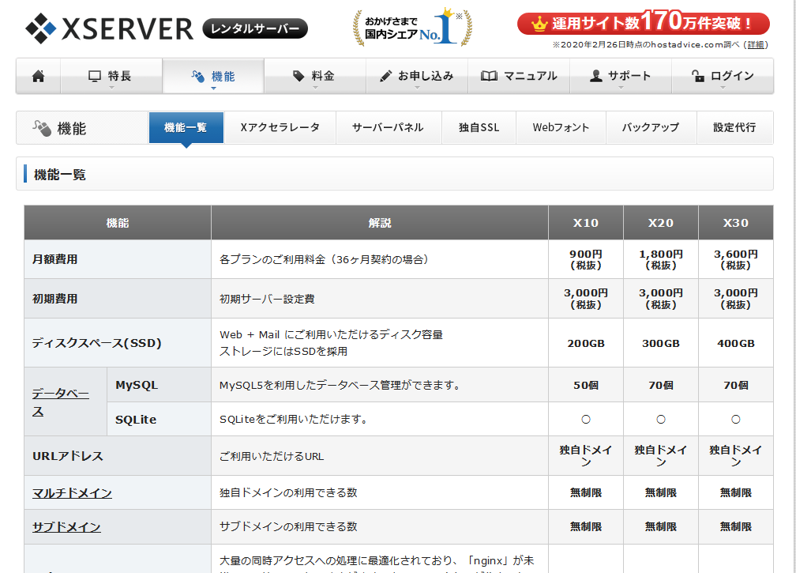
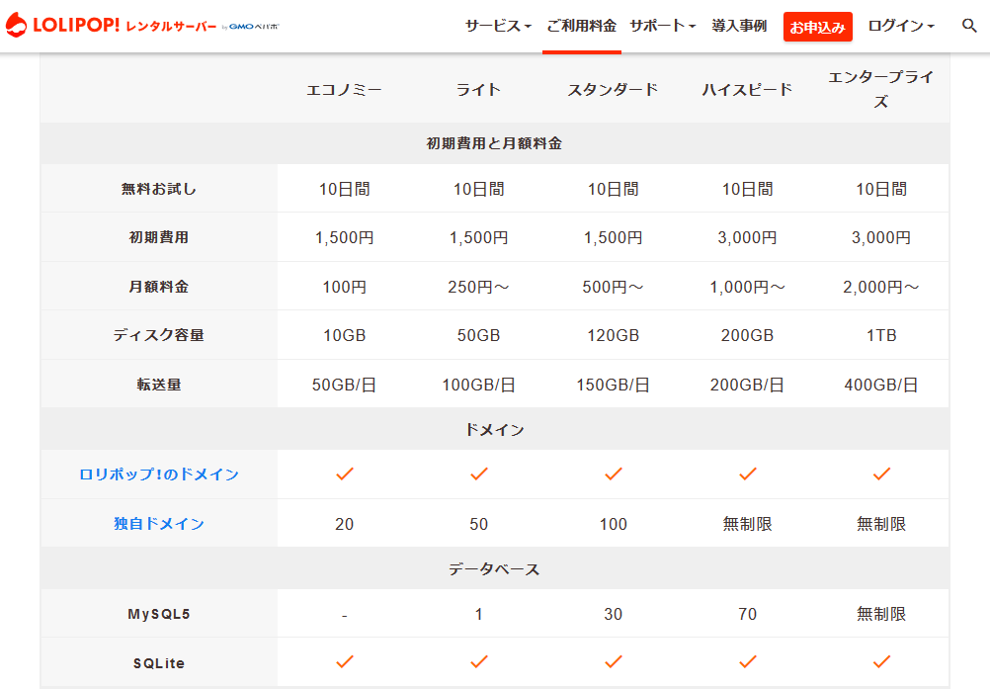
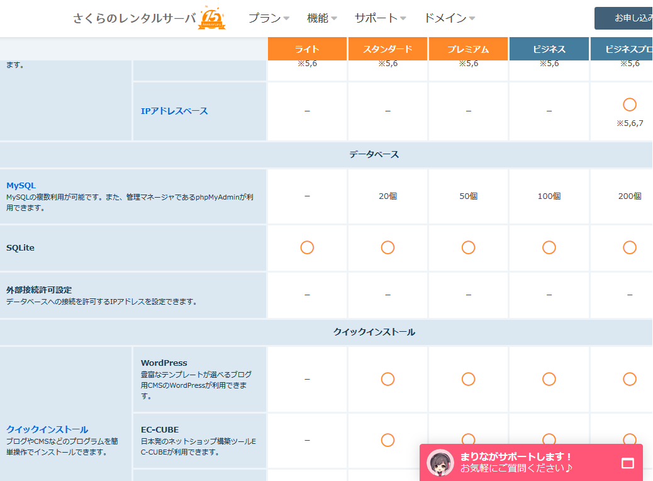
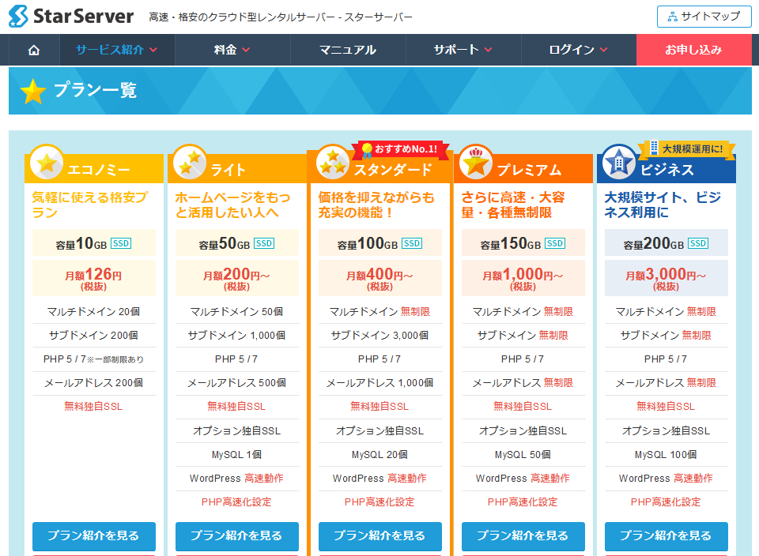
WordPress をインストールするのに必要なもの（例）
MySQL(データベース)が
使えるプランを選ぼう！

Slide 16
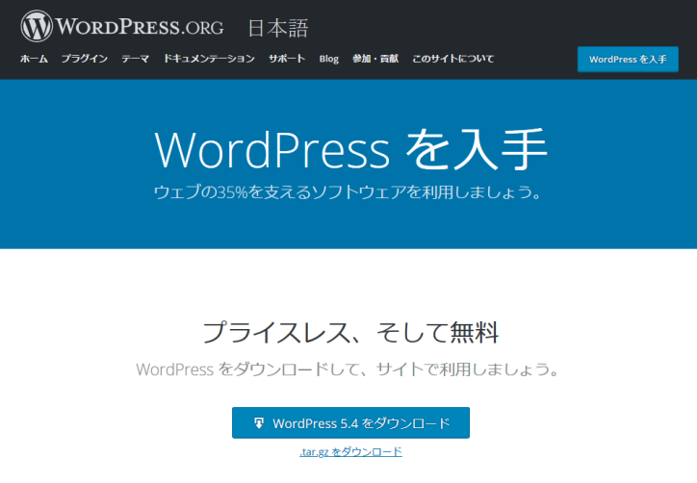
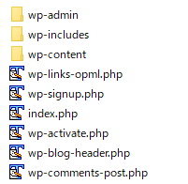
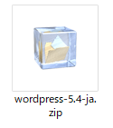
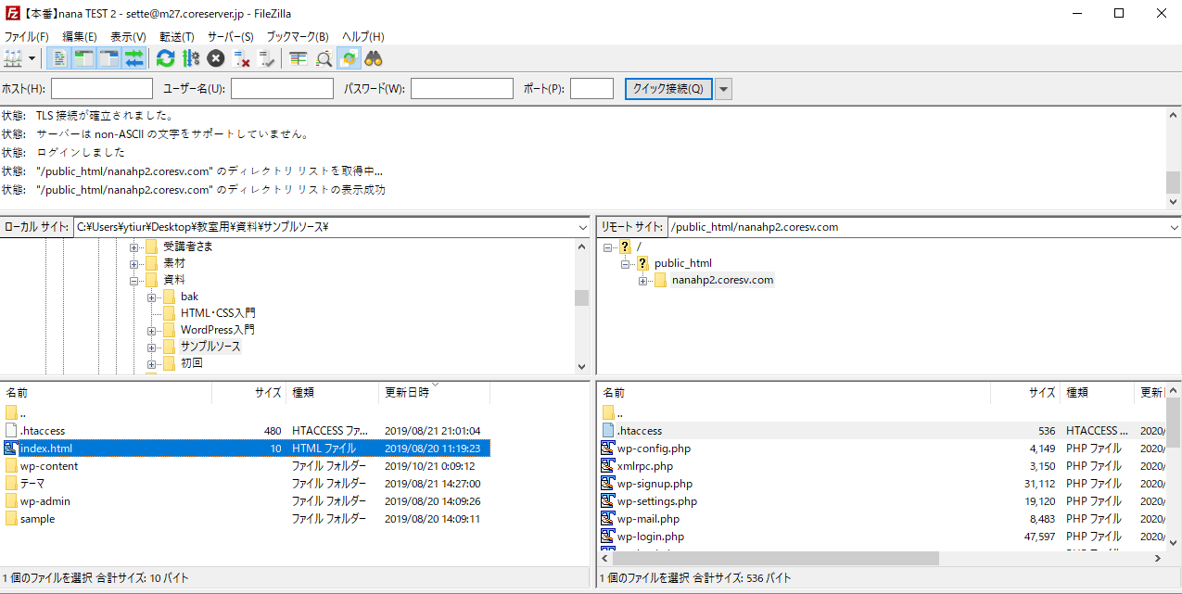
WordPress のインストール No.1
WordPressファイル一式を解凍
解凍
ダウンロード
ファイルをアップロード
公開フォルダにFTPソフトで
アップロードします。
ドラッグ＆ドロップ
FileZilla
WinSCP
FFFTP

Slide 17
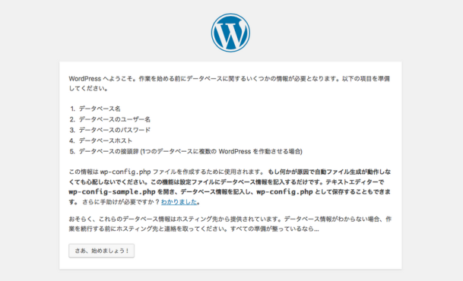
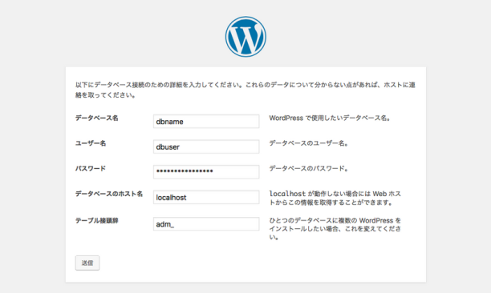
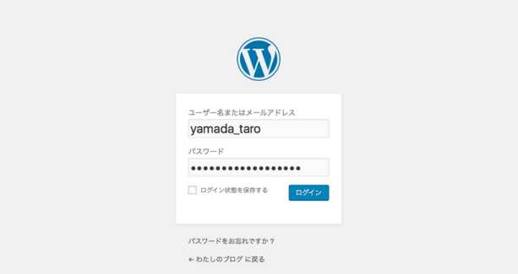
WordPress のインストール No.２
ブラウザでアクセス
公開URLにブラウザでアクセスします。
公開URL
https://nanahp.com
管理画面URL
https://nanahp.com/wp-admin/
必要な情報を入力
ブログのタイトルなどの基本情報
データベースの情報を入力します。
インストール完了
ログイン画面が表示されたら
インストール成功です。

Slide 18
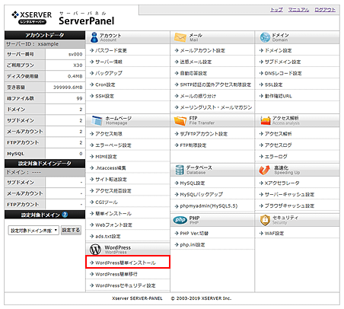
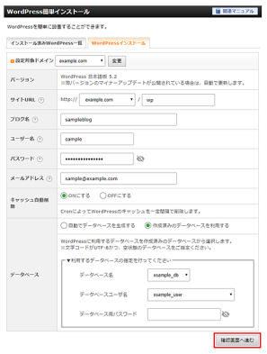
WordPress の簡単インストール
ブラウザで管理画面にアクセス
公開URLにブラウザでアクセスします。
必要な情報を入力
ブログのタイトルなどの基本情報
データベースの情報を入力します。
インストール完了
ログイン画面が表示されたら
インストール成功です。

Slide 19
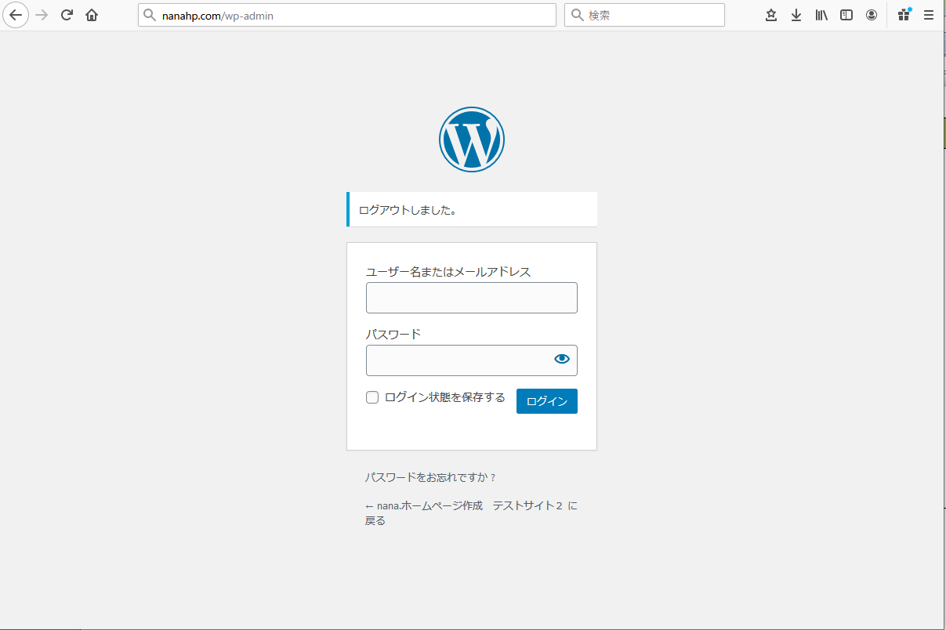
WordPress にログインしよう
ブラウザでアクセス
https://ドメイン/wp-admin

Slide 20
WordPress設定・用語 チェックリスト

Slide 21
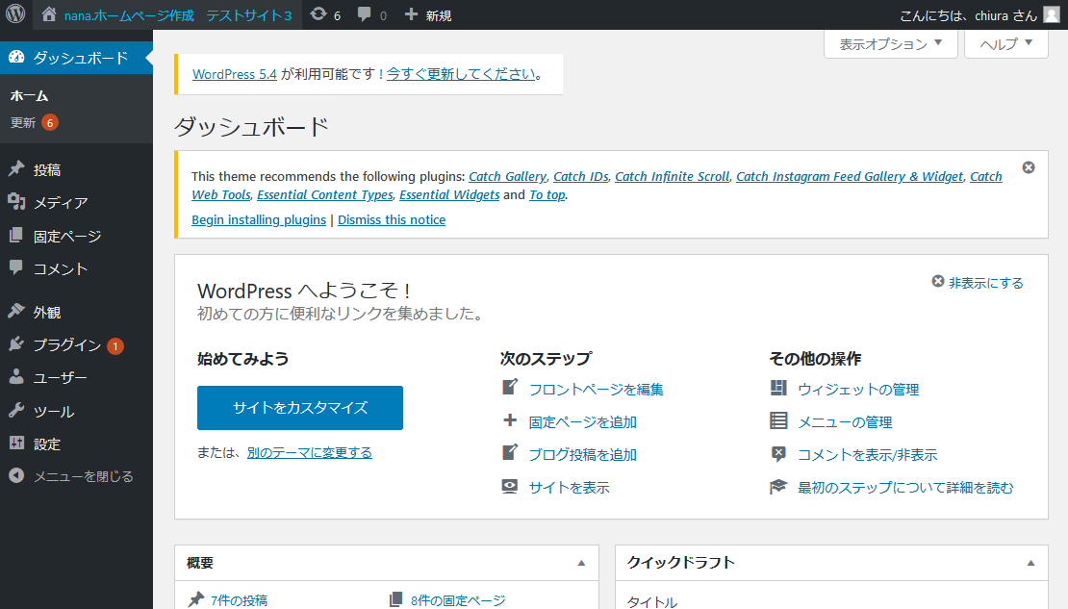
WordPressの管理画面
ツールバー
タイトル
ユーザー情報
表示オプション
ナビゲーションメニュー
タイトル
作業エリア

Slide 22
WordPressのホーム画面 No.1
チェックリスト
□ | ダッシュボード（ホーム） | サイトの状態やログ、最新情報などが表示される
□ | 更新 | WordPress本体、テーマ、プラグインなどの更新情報が表示される

Slide 23
WordPressの２大機能 投稿と固定ページ No.2
チェックリスト
□ | 投稿 | ブログ記事の一覧表示、作成、削除などの管理を行う
□ | 固定ページ | ホームページの一覧表示、作成、削除などの管理を行う
□ | メディア | アップロードした画像、動画、PDFなどのファイルの管理を行う
□ | コメント | 投稿記事や固定ページに寄せられたコメントの管理を行う

Slide 24
WordPressのカスタマイズ設定 No.3
チェックリスト
□ | 外観 | テーマの設定やウィジェット、メニューなど見た目に関する設定を行う
□ | プラグイン | WordPressに機能を追加するプラグインの管理を行う
□ | ユーザー | WordPressにログインするユーザーの管理を行う
□ | ツール | インポート、エクスポートなどの標準装備されている機能（実用性は低い）

Slide 25
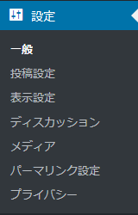
WordPressの基本設定 No.4
チェックリスト
□ | 一般 | サイトのタイトルやアドレス、メールアドレスなどの設定を行う
□ | 投稿設定 | 投稿に関する設定を行う
□ | 表示設定 | ホームページの表示に関する設定、投稿記事数などの設定を行う
□ | ディスカッション | コメントの設定を行う
□ | メディア | WordPressが自動で生成する画像のサイズの設定を行う
□ | パーマリンク設定 | 投稿ページ、カテゴリー、タグページのURLの設定を行う
□ | プライバシー | プライバシーポリシーページの設定を行う

Slide 26
WordPressの基本用語 No.1
基本用語
□ | 投稿タイプ | 投稿、固定ページ、カスタム投稿タイプ
□ | メディア | 画像、動画、PDFなど
□ | パーマリンク | ページのURL、パーマネントリンク（Permanent Link）の略
□ | テーマ | テーマを変えることで簡単に見た目や機能を変更することが可能
□ | プラグイン | プラグインを追加することで機能を簡単に追加することが可能
□ | レイアウト | ヘッダー、フッター、メイン、サイドメニュー、メインビジュアル（MV、KV、ヒーロー）、ぱんくずリスト、サイトマップ
□ | ウィジェット | ブログパーツのように、固定の位置に特定の機能を表示させることができる
□ | メニュー | ホームページのメニューをカスタマイズする機能 Gナビなど

Slide 27
チェック表 WordPressの基本用語 No.2
基本用語
□ | タクソノミー | カテゴリー、タグ、カスタムタクソノミー（タクソノミーは分類という意味）
□ | カテゴリー | 記事のジャンル分けの設定 階層構造（親子関係）を構築できる 例）口コミ＞飲食店＞ラーメン
□ | タグ | 記事のキーワード設定 階層構造（親子関係）は構築できない 例）#安い #さっぱり #きれい
□ | スラッグ | ページを特定するキー。パーマリンクの一部となる。 記事や固定ページごとに自由に変更が可能
□ | アイキャッチ | 記事の先頭に表示する画像や写真、メインビジュアル
□ | バックアップ | WordPressが壊れたり、復旧したい時に備復旧できる仕組み

Slide 28
WEBサイトの構想

Slide 29
サイトの構想を明確にする
サイト構想
目的 | 社会貢献 | 有益な情報の発信、ノウハウのシェア、ボランティアなど営利を目的としない。
 | 利益 | 通販、自社商品の広告、イベントの、アドセンス広告収入など営利を目的とする。
 | 自分専用 | 日記、メモ、自分専用の情報サイト、システムなどPVがなくても問題がない。
ターゲット | エリア | 国、地方、都道府県、市町村、商店街、町内会、地名、景勝地、自然（山・川・海）
 | 性別 | 女性、男性など
 | 年代 | 子供、幼稚園、小学生、１０代、２０代、３０代、中高年、お年寄りなど
 | 職業 | フリーランス、サービス業、飲食業、事務職、技術職、IT業など
 | 趣味・特技 | スポーツ、芸術・アート、ドライブ、映画、釣り、登山、旅行など
 | 生活 | 病気、就職、学校、旅行、保険、住宅、食事、衣料、通販など

Slide 30
有益なコンテンツは
ユーザーにも
提供側にも
利益があり
SEO対策にも
大きな効果が
現れます
コンテンツ第一
コンテンツ
デザイン
＞
SEO対策効果ランキング
【1位】タイトルの調整
【2位】コンテンツの見直し
【3位】被リンクの獲得
【4位】内部リンクの拡充
【5位】更新コンテンツの活性化
【6位】過去コンテンツのリライト
【7位】表示速度の向上
【8位】モバイル対応の再確認
【9位】重複ページがないかの確認
【10位】上位サイトの分析
アクセス増⇧

Slide 31
WordPressサイト設計
サイト設計
□ | サイトマップ | トップページ、コンセプト、店舗紹介、お問い合わせなどをすべてリストアップ。
□ | デザイン、レイアウト | 競合サイトや好みのサイトを調査してみましょう。
□ | テーマ | 目的を満たすテーマを選定する。テーマによって機能がかなり異なる。
□ | プラグイン | 必要な機能を満たす仕組みの検討。プラグインの選定。
□ | タイトル | ドメイン名、SEOキーワードなども踏まえて検討。
□ | キャッチコピー、説明文 | キャッチコピーを３０文字、説明文を１２０文字程度で検討してみましょう。
□ | カテゴリー | ブログの場合はカテゴリー設計をしっかり行いましょう。
□ | ロゴ、メイン画像 | 自分で用意できるか、できない場合はデザイナーへの依頼も検討。
□ | コンテンツ（画像、動画、文章） | 文章や画像の検討。フリー素材、スチール撮影、ライターを検討。

Slide 32
WordPress入門おすすめサイト
WordPress公式マニュアル
http://wpdocs.osdn.jp/Main_Page
WordPress入門
http://wordpress.imedia-web.net/
ゼロからはじめるWordPress入門
https://saekosensei.com/wordpress/

Slide 33
WordPressテーマおすすめサイト
WordPress公式
https://ja.wordpress.org/themes/
SEOに強いテーマ
https://webdesign-trends.net/entry/3735
無料テーマ一覧
https://worpre-lab.com/free-theme-japan/

Slide 34
WordPressプラグインおすすめサイト
WordPress公式
https://ja.wordpress.org/plugins/
優良プラグイン11選
https://creive.me/archives/6854/
優良プラグイン50選
https://netaone.com/wp/wordpress-plugin-first/

Slide 35
info@nanahp.com
株式会社セッテマーリ
150-0043 東京都渋谷区道玄坂1-12-1 渋谷マークシティW22階
東京渋谷に拠点を置くWEB製作会社です。大手企業から個人のお客様まで
各種アプリやWEBシステム、ホームページなど幅広く手掛けています。
近年は、鹿児島のITの普及にも注力しています。
https://settemari.jp

